Slide 1
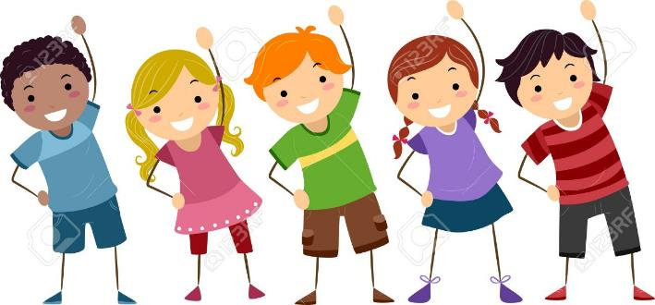
Športni dan:
TEDEN: 4. 5. 2020 – 8. 5. 2020
ŠPORTNE IGRE
TRILETJE S ČETRTOŠOLCI

Slide 2
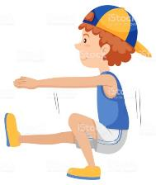
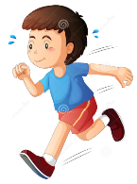
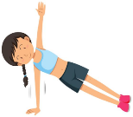
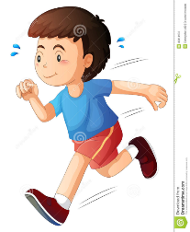
UVODNA NAVODILA
TOKRAT BO ŠPORTNI DAN POTEKAL NEKOLIKO DRUGAČE.
NA VOLJO VAM BO VEČ OBLIK VADBE, KI BODO
RAZPOREJENE PREKO DNEVA. TOČEN ČAS IZVEDBE SI
DOLOČI SAM. MED POSAMEZNIMI VAJAMI SI VZEMI ODMOR.
KAKŠNO VAJO LAHKO ZAMENJAŠ TUDI S SPREHODOM.
POTEK ŠPORTNEGA DNE:
DOPOLDAN | POPOLDAN
1. OGREVANJE | 1. OGREVANJE
2. VADBA PO POSTAJAH | 2. ŠPORTNI IZZIV
3. PLES | 3. IGRE Z BALONI ALI PLES
4. ODMOR | 4. UMIRJANJE
5. POMOČ STARŠEM | 5. TUŠIRANJE

Slide 3
KAJ JE POMEMBNO PRI VADBI?

Slide 4
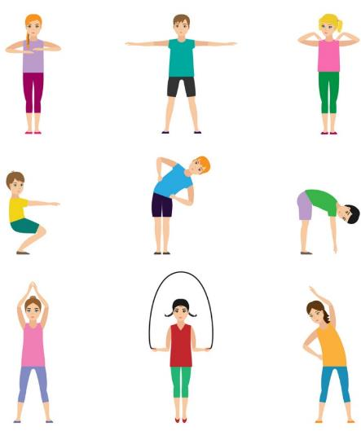
OGREVANJE
1. NAREDI NEKAJ GIMNASTIČNIH VAJ
2. ŽIVALSKA TELOVADBA

Slide 5
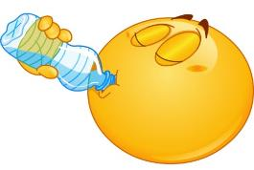
VADBA PO POSTAJAH
VADBO PO POSTAJAH LAHKO IZVAJAŠ VEČ KROGOV. PRIPOROČAM, DA POSKUSIŠ S 3 KROGI.
NE POZABI NA PIJAČO. NAJBOLJŠA JE VODA.

Slide 6
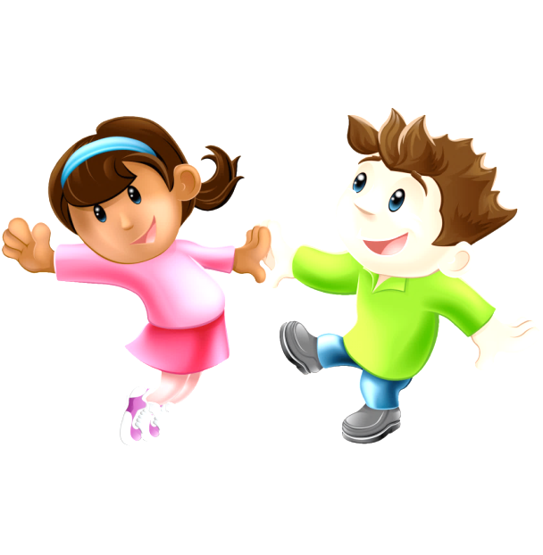
PLES
IZBERI SI PLES IN ZAPLEŠI:
SREČA NA VRVICI
GREMO OKROG SVETA
HUBBA BUBBA
JUST DANCE

Slide 7
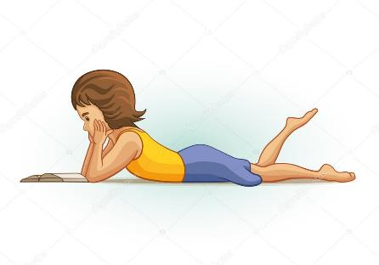
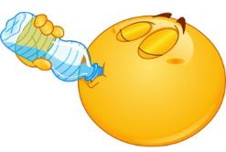
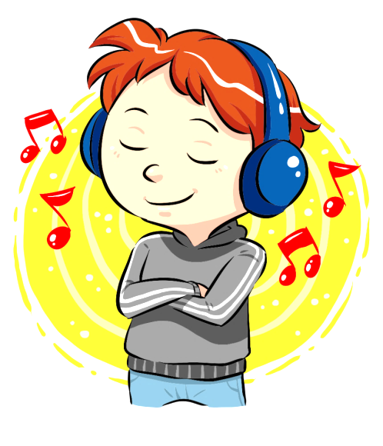
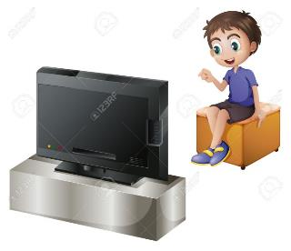
ODMOR

Slide 8
POMOČ STARŠEM
IZBERI SI VSAJ ENO OPRAVILO IN RAZVESELI SVOJE STARŠE.

Slide 9
OGREVANJE
ČRKUJ SVOJE IME IN PRIIMEK IN SE ZMIGAJ.

Slide 10
ŠPORTNI IZZIV
BELEŽI SI REZULTATE IN ČE ŽELIŠ,
MI JIH LAHKO SPOROČIŠ PO E-POŠTI.

Slide 11
IGRE Z BALONI ALI PLES - IZBERI
PONOVI DOPOLDANSKI PLES ALI SE NAUČI NOVEGA.

Slide 12
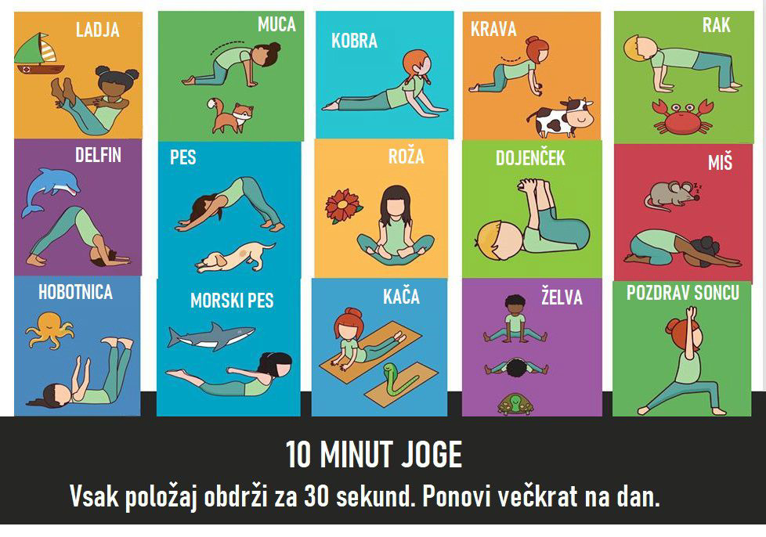
UMIRJANJE

Slide 13
ČESTITAM, USPELO TI JE. LAHKO SI ZAPLOSKAŠ.

Slide 14
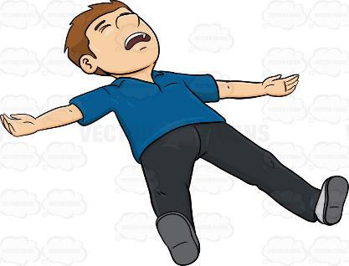
UPAM, DA NE IZGLEDAŠ TAKOLE ...

Slide 15
ZDAJ PA NE POZABI NA …

Slide 16
SPOROČI UČITELJICI, KAKO TI JE ŠLO.

